Slide 1
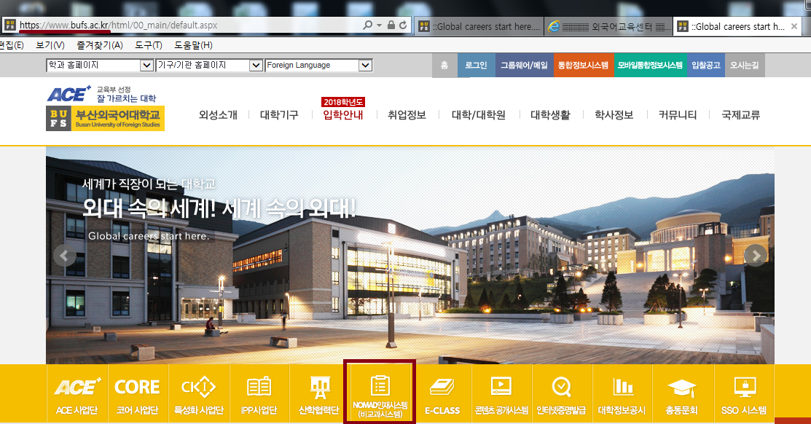
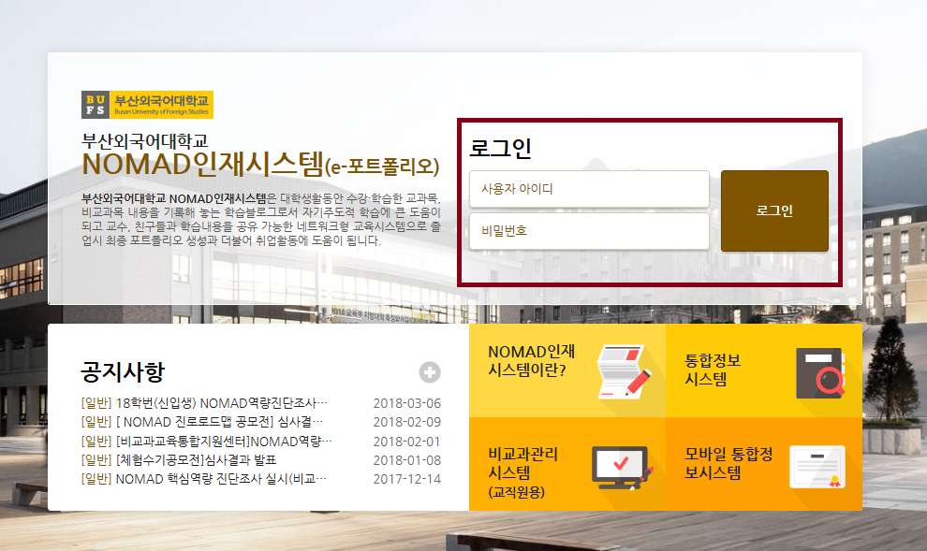
NOMAD 시스템 – 진로설정 접근 방법
우리 대학 홈페이지(http://www.bufs.ac.kr) 접속 후 중앙의 ‘NOMAD 인재시스템’ 버튼 클릭
통합정보시스템 ID, 비밀번호로 로그인

Slide 2
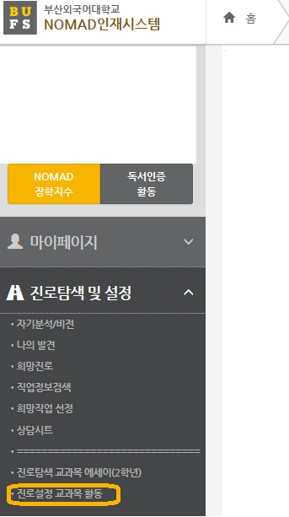
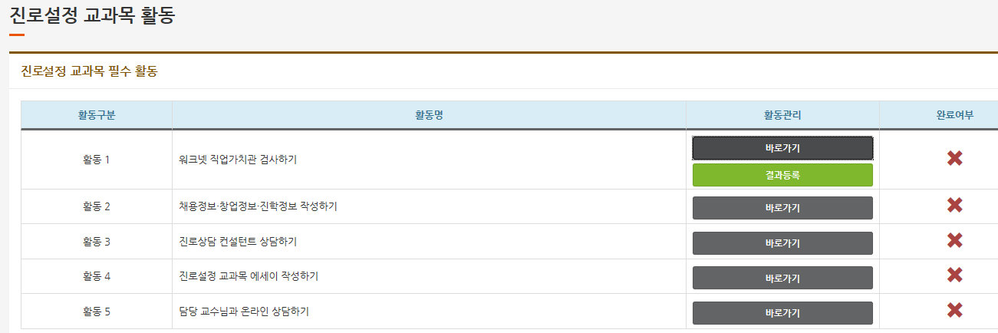
NOMAD 시스템 – 진로설정 접근 방법
진로탐색 및 설정 선택 – 하위 메뉴 ‘진로설정 교과목 활동’
활동 목록 및 활동별 완료 확인

Slide 3
제 2-3주. 직업가치관검사
수행 & 결과 업로드

Slide 4
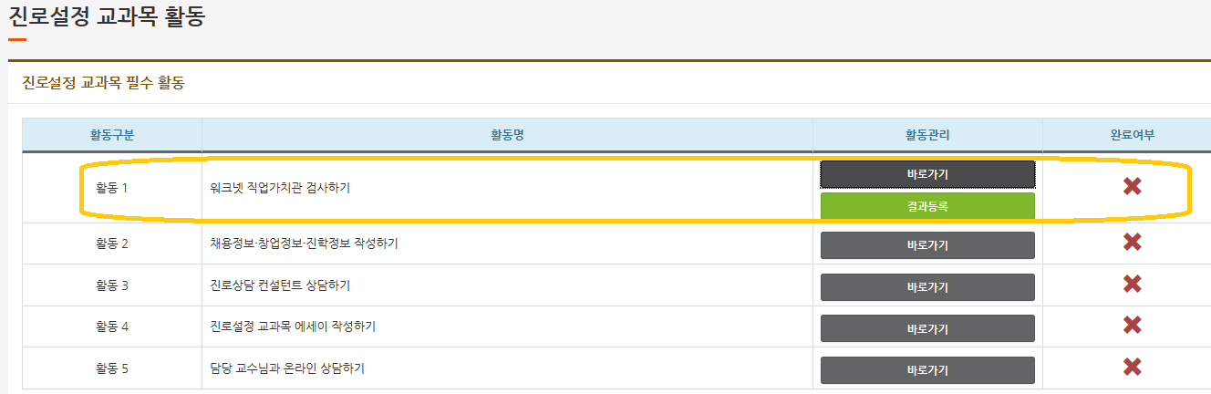
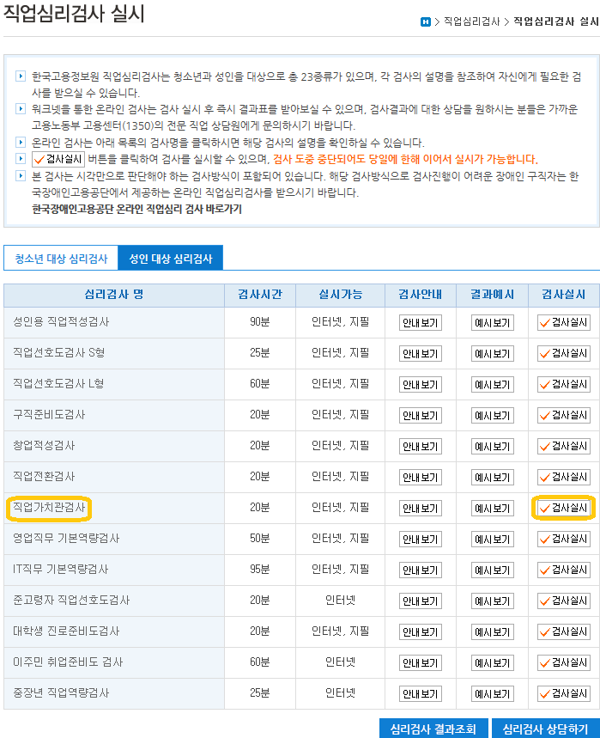
제 2주. 직업가치관검사 실시
활동1의 ‘바로가기’ 버튼을 클릭하여 워크넷 접속(http://www.work.go.kr)
2. 로그인하여 직업가치관검사 실시

Slide 5
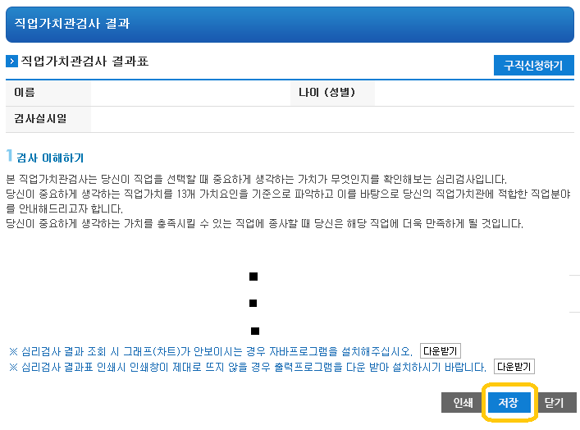
결과 확인
3. 직업가치관 검사 결과 확인
4. 최하단의 ‘저장’ 버튼을 클릭하여 파일로 저장

Slide 6
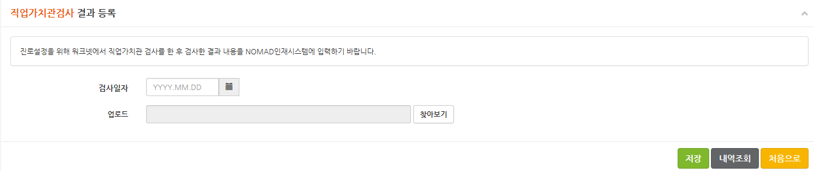
제 3주. 직업가치관검사 결과 입력
5. 활동1의 ‘결과등록’ 버튼을 클릭
6. 업로드 옆 ‘찾아보기’ 버튼을 클릭하여 저장된 검사 결과 업로드

Slide 7
제 4-5주.
진로 정보 탐색 (취업/창업/진학)
수행 & 결과 업로드

Slide 8
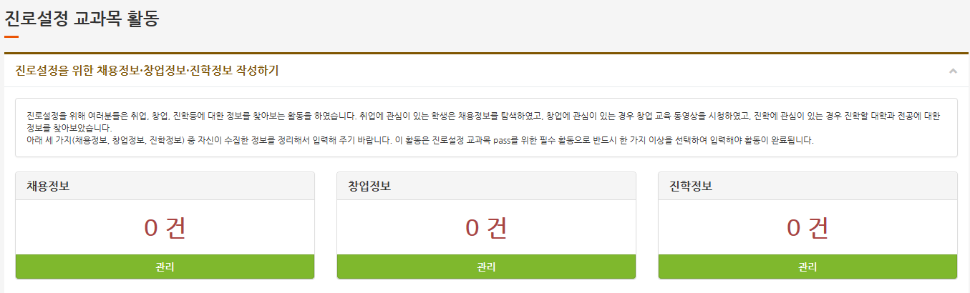
제 4-5주. 진로 정보 탐색
①
②
③
▷ 취업/창업/진학 중 원하는 진로 방향을 선택하여 ‘관리’ 버튼 클릭
→ ① 취업 : 워크넷/잡코리아/사람인에서 관심있는 분야 및 기업의 구인공고를 검색하고, 채용정보 작성하기에서 찾아본 관심 공고를 정리
→ ② 창업 : K-스타트업에서 제공하는 온라인 창업강좌를 1개 이상 수강 후 100자 이내 요약
→ ③ 진학 : 지원동기, 관심분야, 진학을 원하는 대학원 정보 정리

Slide 9
제 6주. 컨설턴트 상담

Slide 10
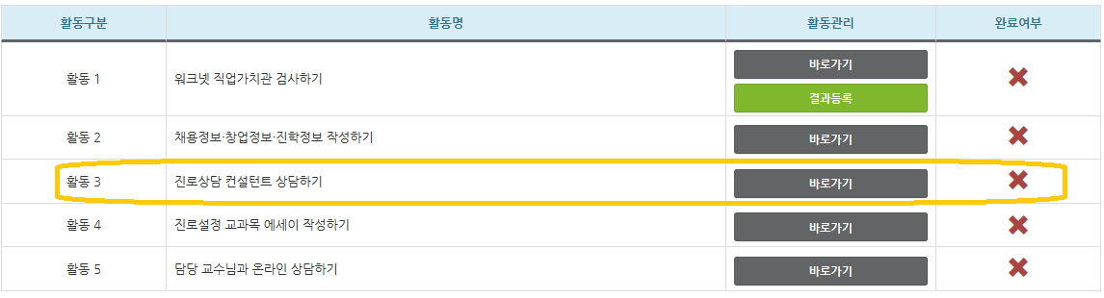
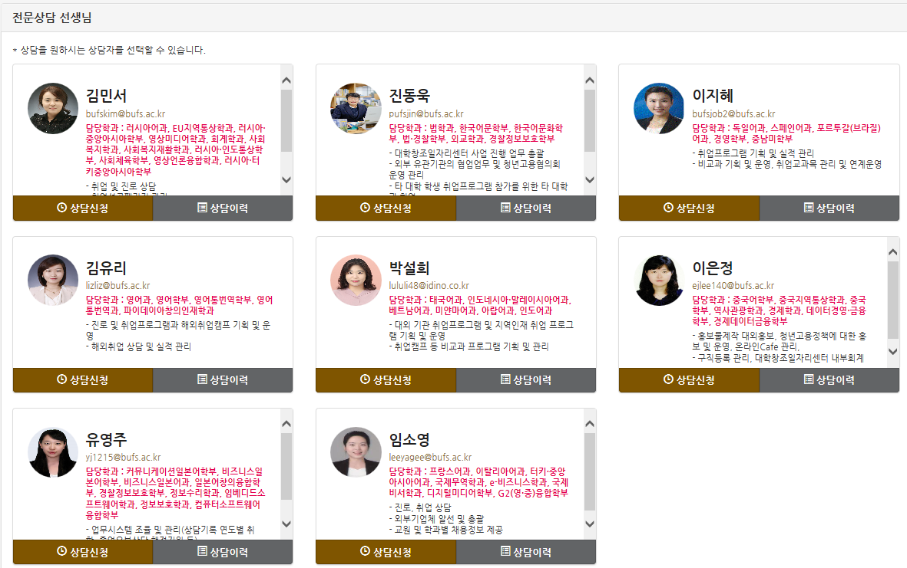
1. 활동3. 진로상담 컨설턴트 상담하기 ‘바로가기’ 클릭
2. 상담 원하는 컨설턴트 하단의 ‘상담신청’ 클릭 → 시간대 선택→F101 대학일자리센터 방문 후 상담

Slide 11
제7주
담당교수 온라인 상담
학생의 상담 요청 내용에 대해 조언, 피드백을 NOMAD 인재시스템에 작성

Slide 12
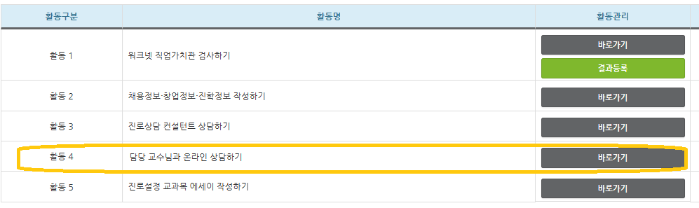
1. 활동4. 담당 교수님과 온라인 상담하기 ‘바로가기’ 클릭
2. 내용 작성 후 ‘상담신청’버튼 클릭
3. 추후 교수님의 피드백 및 조언 확인 가능

Slide 13
제 8주. 진로설정 에세이 작성

Slide 14
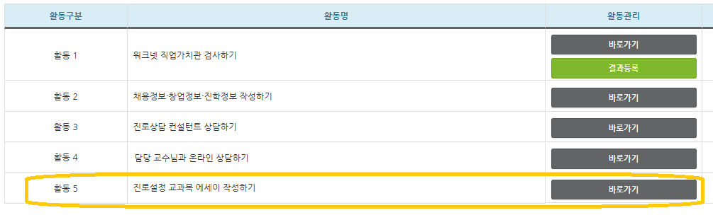
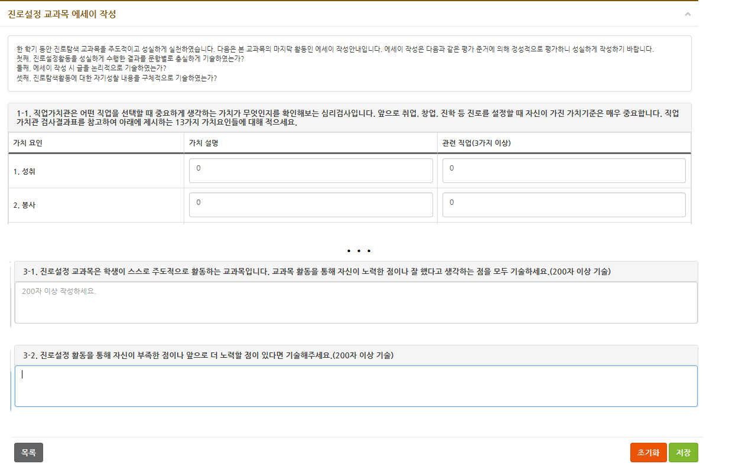
1. 활동5. 진로설정 교과목 에세이 작성하기 ‘바로가기’ 클릭
2. 에세이 각 항목 작성 후 저장

Slide 15
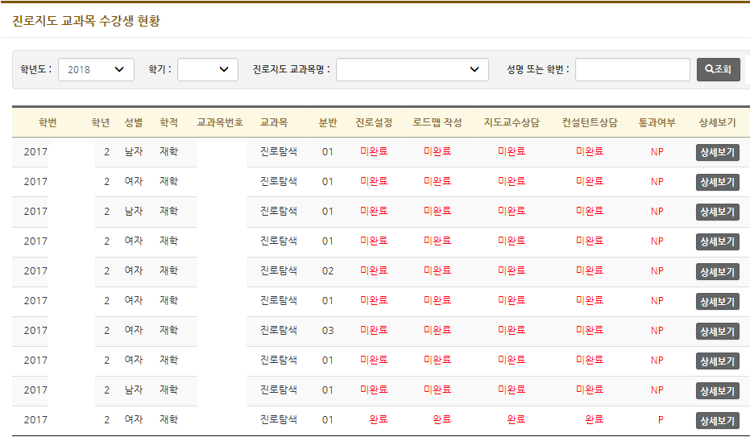
[교과목 담당교수] 성적 등록 방법:
1. 학생의 NOMAD 활동 수행 여부를 확인 통합정보시스템에서 Pass 성적 부여

Slide 16
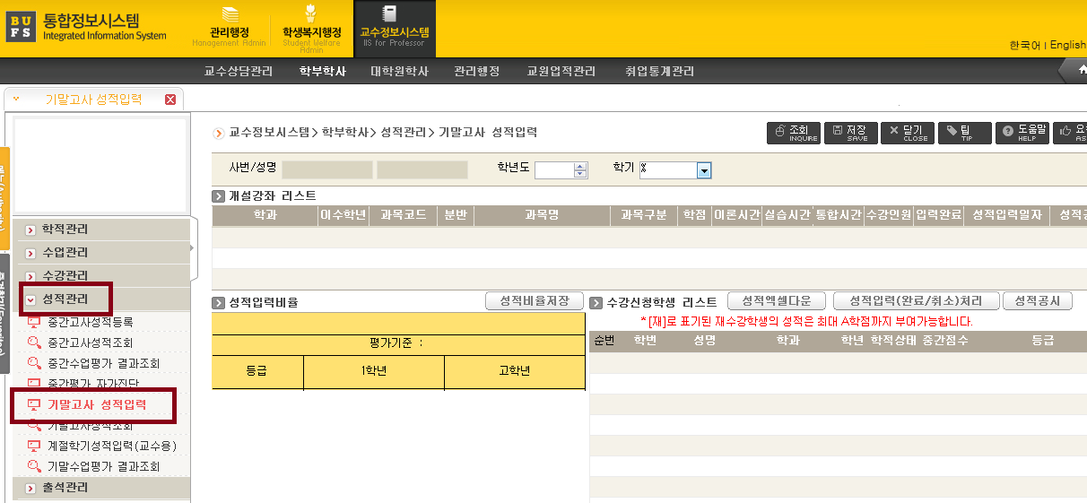
[교과목 담당교수] 성적 등록 방법:
2. 타교과목과 동일하게 교과목 담당교수님께서 통합정보시스템에서 Pass 성적 부여
  통합정보시스템- 교수정보시스템- 학부학사- 성적관리- 기말고사성적등록
  필요 시 통합정보시스템 상담하기에 입력 가능

